Slide 1
LEGO-конструювання як компонент STREAM-освіти
Презенттацію підготувала
Вихователь
Мосейчук Лариса Петрівна

Slide 2
Багато країн світу, у тому числі і розвинуті економічні держави, трансформують свої системи освіти, щоб бути конкурентоспроможними у вік інновацій. У педагогічних колах існує розуміння того, що сучасним дітям потрібен зовсім інший набір здатностей і компетентностей, ніж їхнім попередникам.
Відтак існує збірне поняття «навички XXI століття», до яких, зокрема, відносять:
креативність;
критичне мислення;
комунікативні навички;
ІКТ-обізнаність,використання інформації та медіа;
здатність самонавчатися та адаптуватися до умов в інших культурах та суспільствах;
інноваційність тощо.

Slide 3
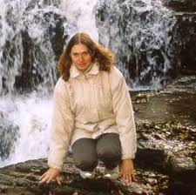
Тому , крокуючи в ногу зі змінами , що диктує сьогодення, педагогічна спільнота України шукає нові дієві способи і методи для чуттєво-пізнавального розвитку дітей. На данному етапі відбуваються значні зміни у підходах до навчання та виховання , як школярів так і дошкільнят .
Для успішної інтеграції новітніх технологій в систему освіти створено державну установу – Інститут модернізації змісту освіти, який рекомендує застосовування STREAM-освіти, яка на відміну від класичної надає дитині змогу отримати набагато більшу автономність.

Slide 4
STREAM -освіту досить часто називають ще «навчанням навпаки». Стандартний ланцюжок «від теорії до практики» у STREAM зворотній: спочатку – гра, придумування, майстрування пристроїв, механізмів, а вже потім, у процесі цієї діяльності – опанування теорії і нових знань

Slide 5
Тому й не дивно , що одним із компонентів STREAM-освіти є дошкільний інжиніринг, це так зване «пізнавальне конструювання» для формування інженерного мислення дошкільників. Сучасна іграшкова індустрія пропонує широкий спектр різноманітних конструкторів. Усі вони яскраві, привабливі зовні, та, на жаль, не всі з них мають розвивальну цінність. Натомість, справді універсальною іграшкою є конструктор LEGO. Ця проста , але напрочуд універсальна гра з часом переросла в цілу педагогічну систему
Отож , LEGO – одна з найвідоміших і поширених нині педагогічних систем, яка широко використовує тривимірні моделі реального світу в предметно-ігровому середовищі в процесі навчання та розвитку дитини дошкільного віку. LEGO-технологія цікава тим, що, базуючись на інтегрованих принципах, об’єднує в собі елементи гри та експериментування, а ігри з LEGO виступають засобом дослідження та орієнтації дитини в реальному світі.

Slide 6
Впровадження LEGO-технології сприяє підвищенню результативності сенсорно-пізнавальної, математичної, логічної компетентності дошкільників, розвитку інженерного мислення дітей, забезпечує ефективну реалізацію освітніх завдань Державного стандарту базового компоненту дошкільної освіти.
.

Slide 7
Під інженерним мисленням розуміється вид пізнавальної діяльності,
спрямованої на дослідження, створення та експлуатацію нової
високопродуктивної та надійної техніки, прогресивної технології, автоматизації та механізації виробництва, підвищення якості продукції.
Головне в інженерному мисленні - рішення конкретних, висунутих виробництвом завдань і цілей.
STREAM-освіта в комплексі з LEGO-технологєюї це, саме, і є та можливість допомогти вихованцям стати успішними в майбутньому, що в подальшому стимулює до самореалізації.

Slide 8
Основні види дошкільного конструювання
Конструювання за показом педагога й алгоритмом, наданим у словесній формі, — допомагає вивчати і закріплювати основні прийоми конструювання, навчати діяти злагоджено, у єдиному темпі з іншими дітьми. Велика увага приділяється діям за аналогією — педагог починає, діти закінчують — це своєрідна підготовка до наступних, більш самостійних, видів конструювання.
Вільне конструювання— конструювання за уявою. Це найскладніший вид конструювання, тому педагог має поетапно підвести дітей до такого конструювання — доопрацьовування готової конструкції , створення дрібних конструкцій для сюжетно-рольової гри, конструювання за аналогією (наприклад, діти будують свій дім, використовуючи прийоми, які використовували на минулих заняттях), створення нових конструкцій, подібних яким досі ще не будували. Програма передбачає комбіновані заняття, де є кілька видів конструювання. Саме такі заняття найчастіше і відбуваються у дошкільників — частина моделі будується за показом вихователя, частину — педагог розповідає про принцип побудови конструкції, насамкінець — дитина добудовує конструкцію, як їй подобається, будує все необхідне для сюжетної гри

Slide 9
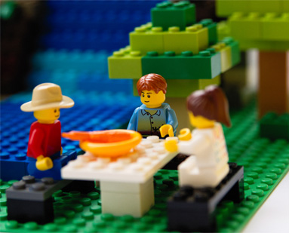
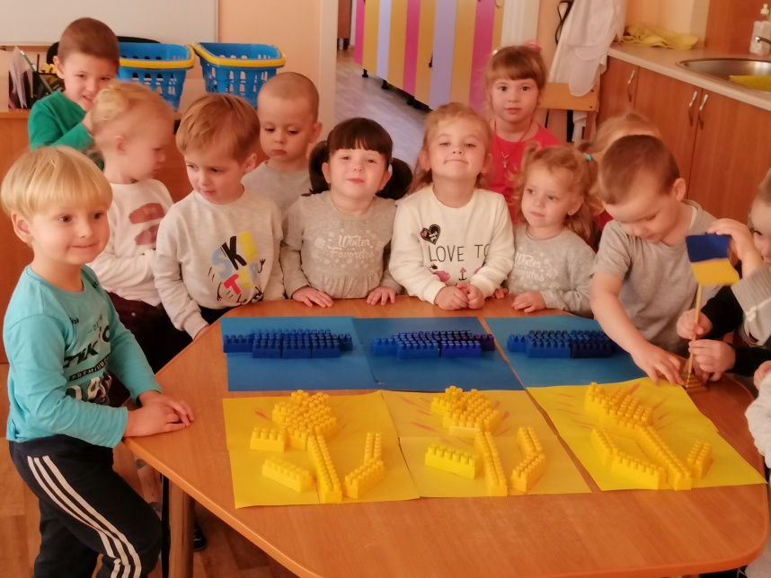
На заняттях з розвитку мовлення конструктор допоможе створити кумедних персонажів, з якими мо жна обігрувати життєві ситуації, придумати захопли ві історії. Педагог може запропонувати дітям розпо вісти, який у персонажа характер, звички, уподобання, побудувати їхні помешкання… А коли навчаємо грамоті маленькі цеглинки можуть замінити фішки , що позначають звуки чи склади або ж допоможе в позначені кількості слів у реченні

Slide 10
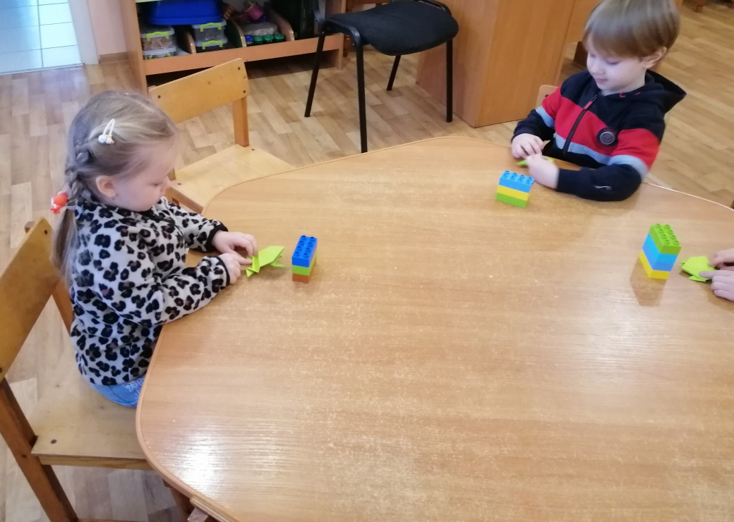
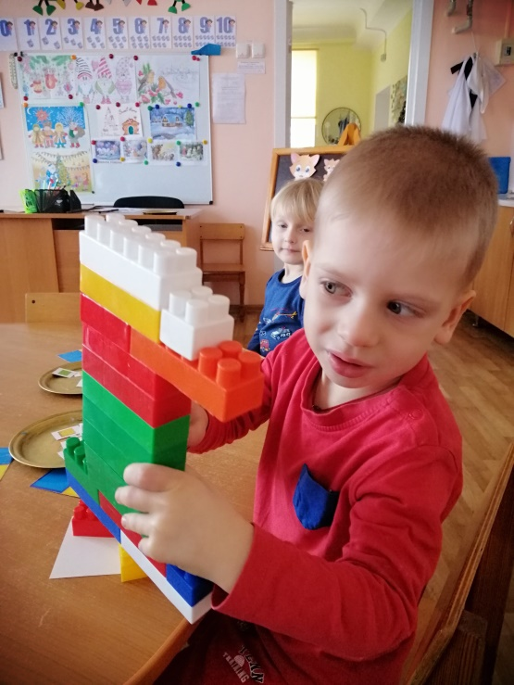
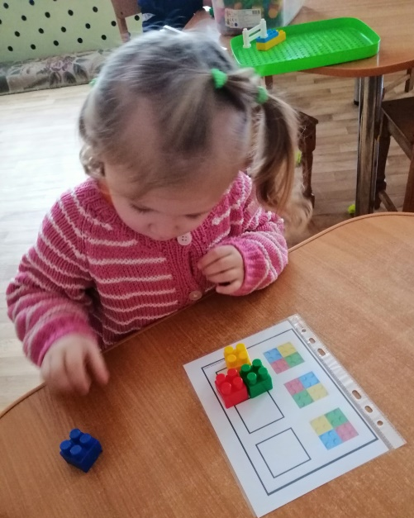
Заняття з математики конструктор допоможе перетворити на захопливу казку: хоч педагог розповідатиме всім дітям одну й ту саму казку, але побудована конструкція у кожного може бути своя.Конструктор допоможе познайомити з цифрами , формою та кольором. За допомогою цеглинок дітей можна навчити не лише кількісній та порядковій лічбі , а й розі,язувати прості задачі та орієнтуватися в просторі

Slide 11
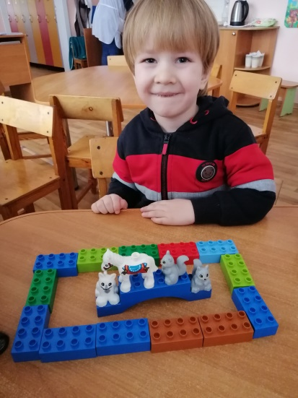
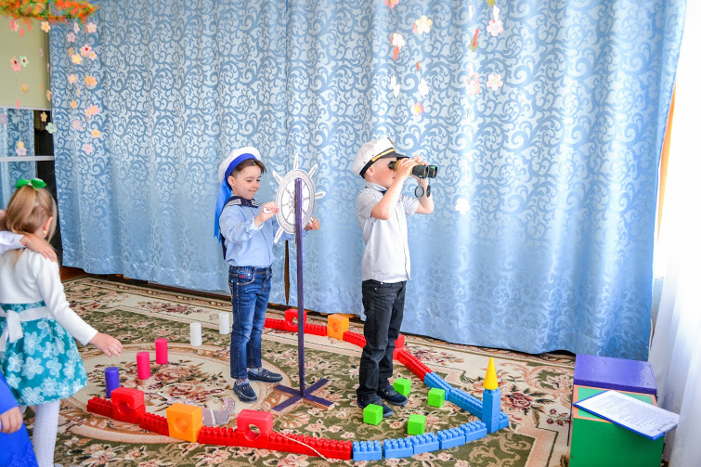
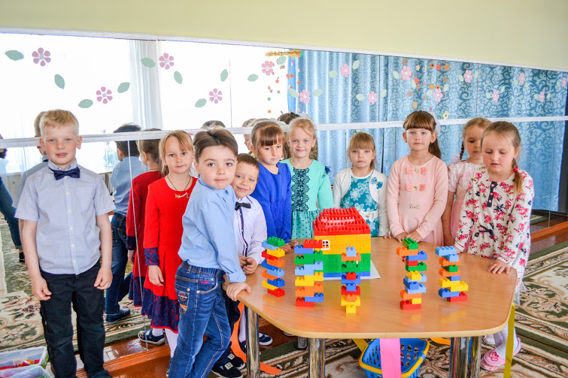
На заняттях з ознайомлення з природним довкіллям діти знайомляться з навколишнім і разом з конструктором можуть побачити тривимірну модель досліджуваного предмета. А коли розповідаємо дітям про біоніку, разом з ними знаходимо у довкіллі об’єкти, що нагадують певні конструкторські рішення(крило птаха- крило літака, лапи качки чи жаби – ласти аквалангіста і т. д.), спостерігаємо за об’єктами довкілля, помічаємо, як сконструйовані навколишні об’єкти (наприклад, чому у будинках дах краще робити у формі трикутника і який саме трикутник краще вибрати як прототип даху, експериментуємо з різними формами дахів, робимо висновки).

Slide 12
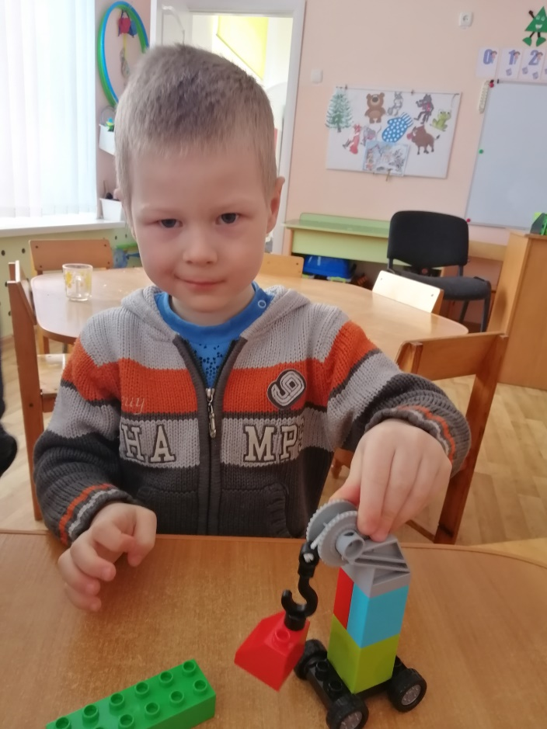
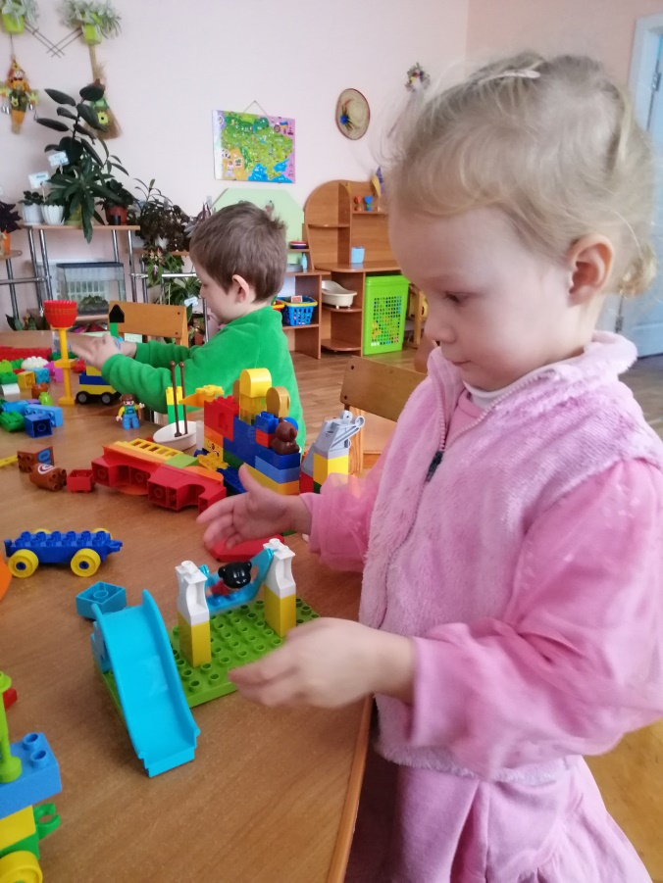
Вивчаючи з дітьми правила безпечного поводження ,можна будувати з кубиків дорогу, тротуари для пішоходів, світлофори, різноманітні машини.Або побудувавши дитячий майданчик , розповісти про безпеку під час прогулянки

Slide 13
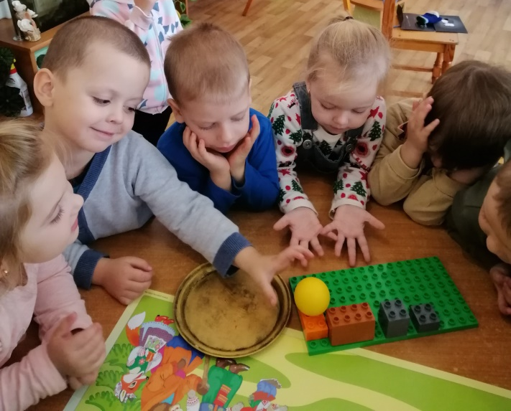
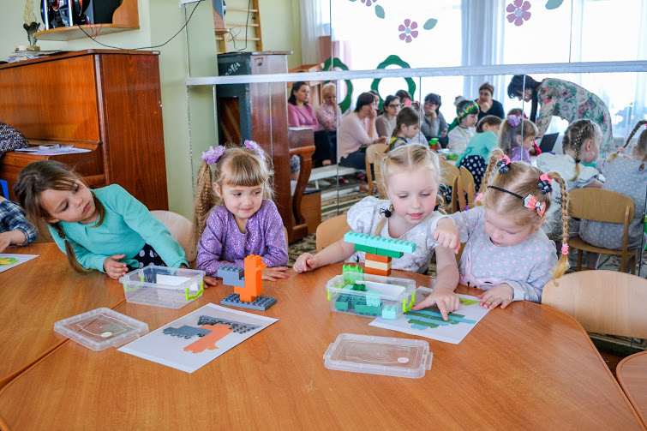
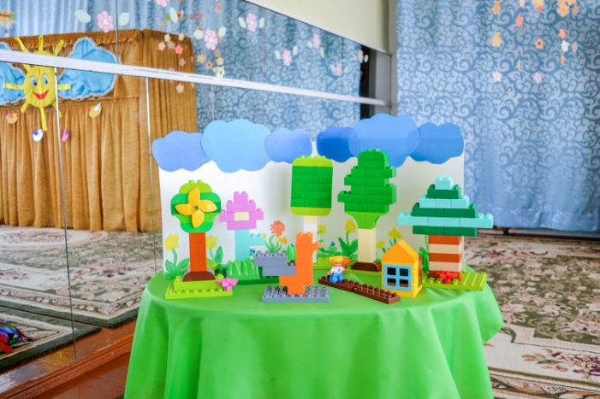
В літературній діяльності цеглинки LEGO-конструктора допоможуть оживити герої вірша чи казки . Побудувавши героїв твору можна і потеатралізувати , або навіть створити цілу виставу.

Slide 14
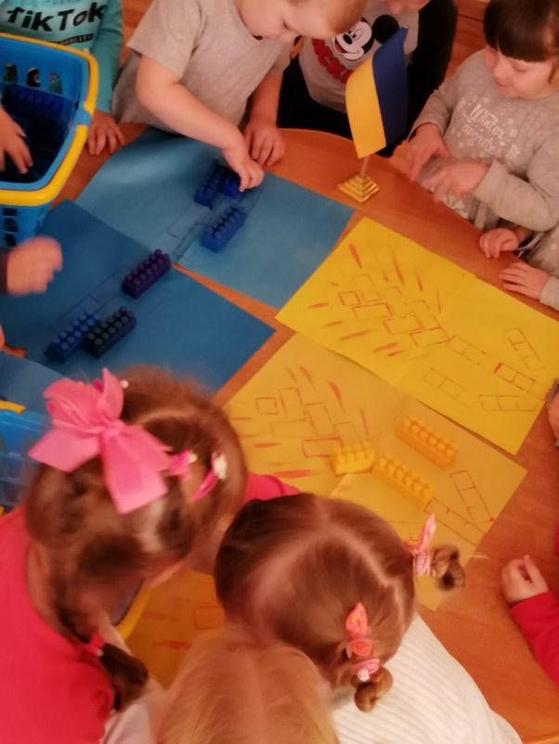
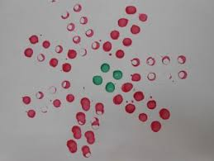
На заняттях з образотворчої діяльності ,дітей можна навчати нетрадиційним способам малювання , використавши штирі конструктора як штамп. У відтворенні темпу чи ритму у музиці теж незамінними стануть деталі конструктора.

Slide 15
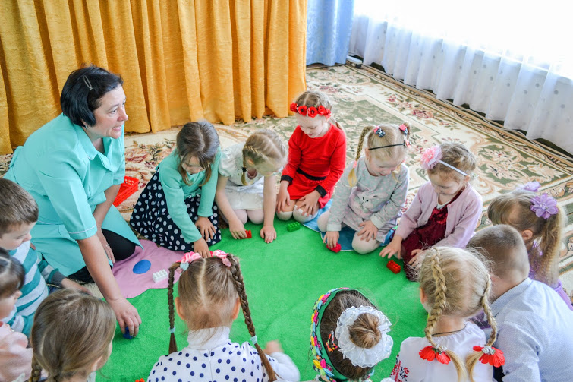
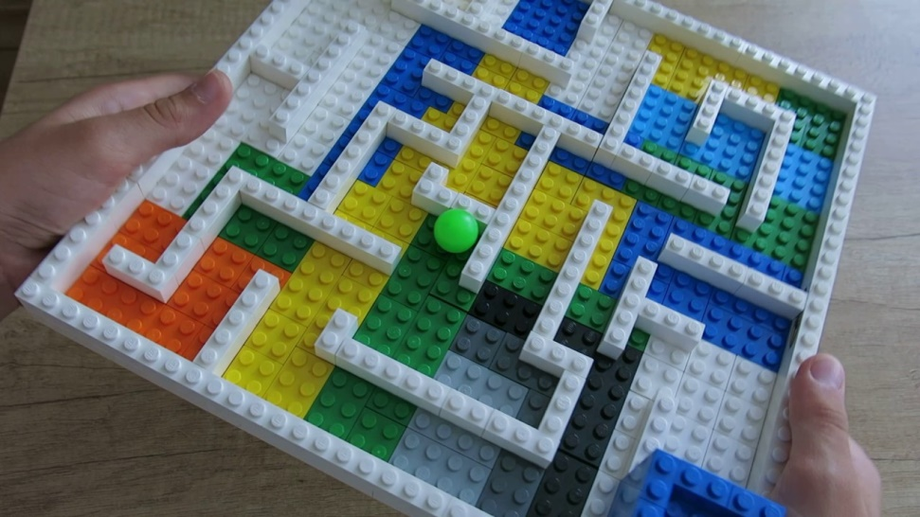
У фізичному вихованні за допомогою LEGO можна будувати різні агрегати або цікаві лабіринти , що допоможуть дитині цікаво та швидко засвоїти напрямки руху, кмітливості та витривалості.

Slide 16
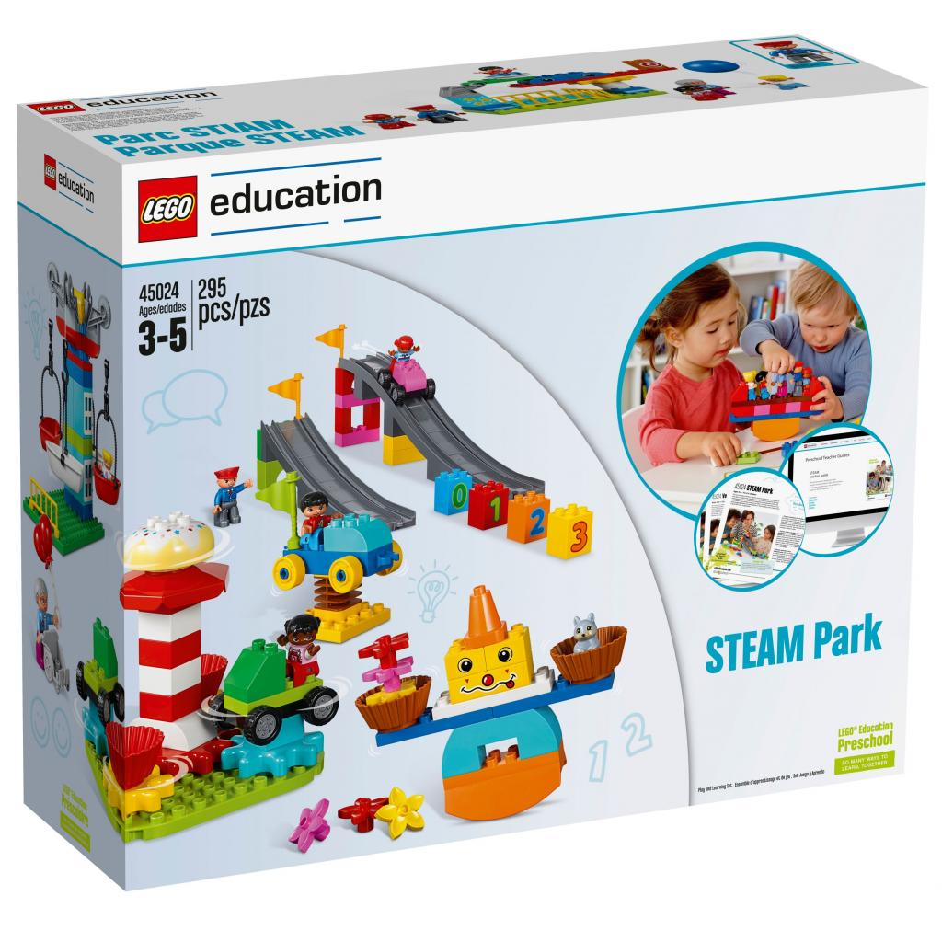
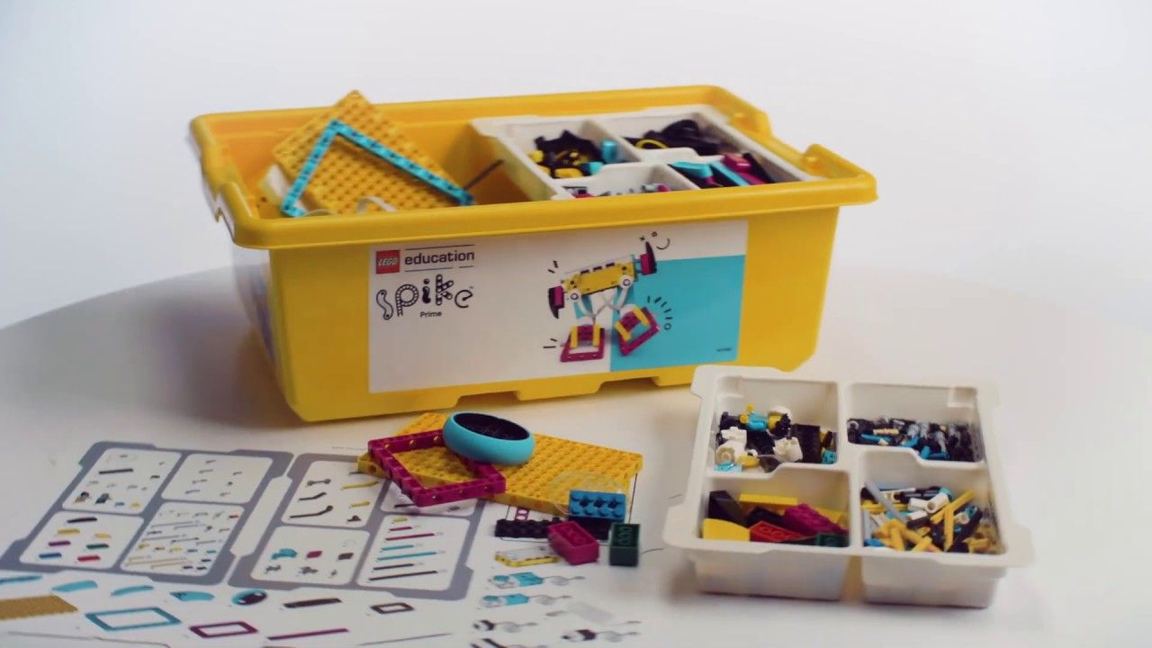
На заняттях із дітьми молодшого дошкільного віку використовуємо конструктори ЛЕГО — Duplo. В подальшій роботі педагог може використовувати інші серії з більш дрібними деталями

Slide 17
Розглянувши ці приклади , можна дійти висновку , що , заняття з конструювання — це і ознайомлення з навколишнім світом,математичні розрахунки, поглиблення знань про довкілля, експериментування, дослідження, розвиток мислення та мовлення, навчання розмірковувати, робити висновки, доводити власну точку зору, брати участь у діалозі. Враховуючи напрочуд легку інтеграцію LEGO-конструктора в різні навчальні сфери можна зробити висновок , що конструктор LEGO-це універсальна іграшка, що забезпечує найширші потреби дошкільника, спонукає до мислення, фантазування, дає дитині змогу відчути себе творцем і є невід, ємним та одним з головних компонентів STREAM-освіти.

